Slide 1



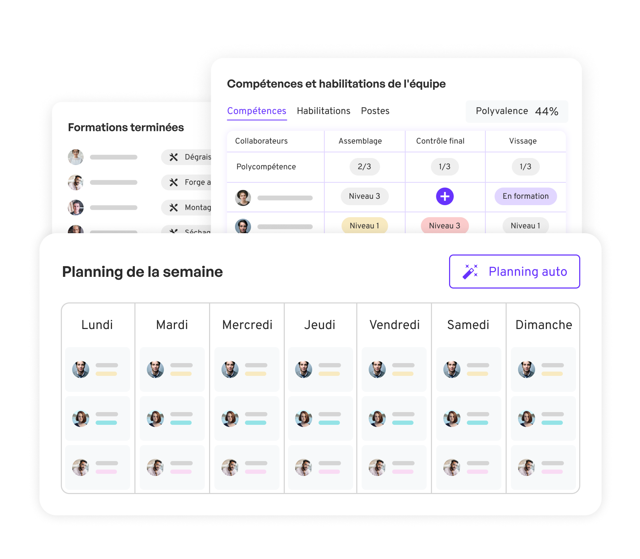

Savoir-faire Chatelain
La Chaux-de-Fonds
27/10/2026
Vos collaborateurs
au cœur de votre réussite.

Slide 2


En synthèse
Notre compréhension de votre savoir-faire
Pourquoi la démarche n'a pas tenu
Un savoir-faire d'excellence transmis de personne à personne : compagnonnage, tuteurs experts, modes opératoires.
Rien n'est formalisé ni partagé : pas de définition commune de la compétence, niveaux non décrits, grilles Excel locales.
Quatre ateliers, quatre logiques de découpage (technique, machine, matière, flux) : aucune vue transverse du site.
Un enjeu de transmission et d'agilité plus que de conformité : départs attendus d'ici 5 à 10 ans, ateliers déséquilibrés.
On a digitalisé avant de standardiser : l'outil devait piloter un processus qui n'existait pas encore.
Pas de valeur visible pour le terrain : référentiel rempli en novembre 2025, quasiment plus d'activité après février 2026.
Ni temps, ni priorité, ni gouvernance production : un portage RH, des coordinateurs opérateurs 70 % de leur temps.
Un pilote trop court, mesuré au volume : 839 compétences attribuées, mais ni état zéro ni bénéfice démontré.
→ Le besoin était d'abord méthodologique ; nous avons déployé un outil comme sur un site déjà standardisé.
Notes:
Sources : rapport d'audit du 26/11/2025, enregistrements Claap (nov. 2024 à oct. 2026), données de la plateforme La-Chaux-De-Fonds (Metabase, extraction du 27/10/2026).

Slide 3
01
Notre compréhension de votre savoir-faire
Comment le savoir-faire est géré et transmis aujourd'hui sur le site

Slide 4
Un savoir-faire d'excellence, peu formalisé
1 · Compréhension
370
~20
~70
5–10 ans
collaborateurs dans le périmètre audité : 220 en production, 150 en support
équipes de production, encadrées par ~70 coordinateurs et responsables
métiers au cœur de l'usine, issus de 231 fonctions historiques
horizon des départs de détenteurs de savoir-faire critiques
1
Préserver les savoir-faire critiques
2
Structurer la formation au poste
3
Gagner en agilité entre ateliers
Le savoir est « dans la tête » des coordinateurs et des experts
Deux populations : ~3 ans et ~40 ans d'ancienneté
Des savoir-faire déjà fragilisés en horlogerie
Pas de parcours formalisé : le mode opératoire tient lieu de formation
Tuteurs choisis pour leur expertise, pas pour leur pédagogie
Aucun suivi du temps ni de la qualité des formations
Ateliers chargés de façon inégale (trop de polisseurs, pas assez d'usineurs)
Prêts et transferts arbitrés au cas par cas
Collaborateurs sans visibilité sur leurs évolutions possibles
“
Je connais plus ou moins les savoir-faire, mais je ne sais pas spécifiquement où ils sont. Quand il faut faire un transfert, je ne sais pas. Quand il faut faire une succession, je ne sais pas. — RH, janv. 2025
Notes:
Effectifs : rapport d'audit (220 production, 150 maintenance/labo/logistique, ~20 équipes managées par 70 personnes). 231 fonctions et ~70 métiers : échanges RH nov. 2024 et fév. 2025. Démographie et horizon 5-10 ans : réunions de sept./oct. 2026. Peu de contraintes réglementaires hors RJC : direction des opérations, oct. 2026.

Slide 5





Comment le savoir-faire se transmet aujourd'hui
1 · Compréhension
Arbitre prêts et mobilités sans vue transverse
Direction / Resp. UAP
Place le nouvel arrivant avec une personne jugée compétente
Juge l'autonomie au ressenti : niveaux non décrits
Met à jour, ou non, sa grille Excel locale
Coordinateur
Transmet le geste et les pratiques informelles
Le mode opératoire (GED) tient lieu de support
Tuteur (opérateur expert)
Accueil d'une journée : RH, sécurité, IT
Suit habilitations et formations externes sur Excel
Interrogée sur « qui est formé » sans avoir l'information
RH / HSE
→ Le savoir-faire se transmet bien, mais de personne à personne : rien n'est partageable au-delà de l'atelier.
Point de douleur
Étape du process
Notes:
Sources : rapport d'audit (process de gestion du savoir-faire et de formation au poste), atelier RACI du 29/10/2025, hebdos des 04/12 et 18/12/2025, 09/01/2026.

Slide 6
Qui porte le savoir-faire aujourd'hui
1 · Compréhension
Acteur | Son rôle | Ce que nous avons observé
Direction de production | Fixe les priorités, sponsor du projet | Pas d'objectif de polyvalence formalisé ; la production passe avant le projet
Responsables d'UAP | Répartissent les ressources entre ateliers | Prêts et transferts arbitrés au cas par cas ; peu associés à la définition des objectifs
Coordinateurs (~70) | Affectent, forment et évaluent au quotidien | Opérateurs ~70 % de leur temps, évalués sur la présence au poste ; cartographie « en mémoire »
Tuteurs / experts | Transmettent le geste par compagnonnage | Choisis pour leur expertise ; pas de support ni de validation formalisée
RH | Accueil, fonctions, entretiens annuels, revues salariales | Trois référentiels (interne, groupe dans Workday, branche) ; sollicitée pour savoir « qui est formé »
HSE | Identifie les besoins d'habilitation | Pas de matrice ; suivi Excel ; écart RJC sur la preuve de formation sécurité
→ Le savoir-faire repose sur ceux qui ont le moins de temps pour le formaliser : les coordinateurs.
Notes:
Sources : rapport d'audit, réunions RH nov. 2024 - fév. 2025, atelier RACI du 29/10/2025, échange du 13/02/2026, réunion du 06/10/2026.

Slide 7
Quatre ateliers, quatre logiques de découpage
1 · Compréhension
Référentiel construit par chaque coordinateur pilote sur la plateforme (135 compétences au total) :
Montage / joaillerie
Usinage / rectification
Terminaison / polissage
Logistique
UAP A-B · par technique et par produit
UAP C · par machine
UAP D · par technique et par matière
Stock et quai · par zone et par flux
17 compétences « TM » : brasage, serti potence, soudage…
Postes par collection : Coco, Extrait N°5, ULTRA, Souplesse
Sous-postes par pièce : bague, pendentif, bracelet
10 compétences « M » : une par machine (Bumotec, Crevoisier, Fanuc…)
8 compétences « P » : lecture de plan, code ISO, réglage
Poste opérateur régleur décliné en 10 sous-postes machine
14 compétences « TP » : avivage, satinage, lapidage…
6 compétences « Mé » : acier, or, platine, titane…
Postes polisseur et polisseur référent, grande série et CRF
44 compétences « L », le tiers du référentiel
4 stocks et le quai × réception, picking, analyse, divers
Un titre unique « logisticien » depuis 2024
→ Une même compétence ne porte pas le même nom d'un atelier à l'autre : aucune vue transverse n'est possible.
Notes:
Source : plateforme Mercateam La-Chaux-De-Fonds (compétences, postes et sous-postes actifs). Logiques de découpage confirmées en réunions du 27/01/2026 et du 06/10/2026.

Slide 8
Ce que montre le référentiel construit pendant le pilote
1 · Compréhension
135
20 · 48
839
83 %
11 / 20
compétences, dont 116 créées en novembre 2025
postes et sous-postes de travail
compétences attribuées à 61 collaborateurs
des niveaux saisis à « débutant / formé »
habilitations sans aucun titulaire
→ La matrice dit qui sait faire, pas qui maîtrise : niveaux peu utilisés et non décrits.
Notes:
Source : Metabase, base de production, site La-Chaux-De-Fonds, extraction du 27/10/2026. Niveaux : 696 au niveau 1, 74 au niveau 2, 69 au niveau 3. 74 des 89 habilitations attribuées n'ont pas de date de fin. « Autres » : 4 compétences Mercateam (administration de l'outil), 2 transverses, 1 logistique.

Slide 9
Une maturité de 2/5 sur les quatre axes
Audit · nov. 2025
Axe | Maturité | Forces | Faiblesses
Sécurité | 2/5 | Conscience des lacunes relevées par l'audit RJC ; volonté partagée de fiabiliser | Habilitations dispersées sur plusieurs supports, sans matrice ; preuves difficiles à retrouver
Qualité | 2/5 | Notion de niveaux partagée par l'encadrement ; volonté de capitaliser | Pas de parcours ni de supports ; le plus expert n'est pas forcément le meilleur formateur
Productivité | 2/5 | AIC et MES en cours ; Paretos des causes de non-performance | OF affectés chaque matin sans vue des compétences ; polyvalence non pilotée
Autonomie des collaborateurs | 2/5 | Tuteurs existants ; forte fierté de la marque et des produits | Peu de formalisation du « comment faire » ; aucune visibilité sur son parcours
→ Des pratiques solides mais informelles : le savoir-faire existe, il n'est ni décrit ni partagé.
Notes:
Source : synthèse de maturité du rapport d'audit du 26/11/2025.

Slide 10
02
Pourquoi ça n'a pas tenu sur le long terme
Notre lecture du pilote et de ce qui a suivi

Slide 11
Deux ans de projet, dix semaines de pilote
2 · Analyse
Premiers échanges : localiser les savoir-faire critiques
Challenge du groupe (« pas un 56e logiciel ») : ~8 mois de décalage
Audit sur site et construction du référentiel
Bilan du pilote : la formation passe en priorité 2
Porteur du projet parti, nouvelle DRH attendue : projet gelé jusqu'en mars
Nov. 2024
Mai-juin 2025
Nov. 2025
Janv. 2026
Oct. 2026
Fév. 2025
Sept. 2025
Déc. 2025
Fév. 2026
Présentation au CODIR : un des projets stratégiques du site
Périmètre réduit à 4 équipes pilotes, ~60 personnes
Séances annulées, plus rien de créé après la visite
Le CODIR fait challenger le référentiel par un tiers ; déploiement en pause
→ Le projet avait perdu son élan avant même le pilote : 8 mois de décalage, un périmètre divisé par sept.
Notes:
Périmètre : ~450 personnes envisagées au départ, puis 300, 100, ~30 au cadrage, 61 collaborateurs effectivement chargés sur la plateforme. Sources : Claap nov. 2024 - oct. 2026.

Slide 12
Le référentiel a été rempli, pas utilisé
2 · Analyse
11 / 125
parcours de formation validés, aucun depuis décembre 2025
1 h / sem.
réellement tenue avec les coordinateurs, au lieu de 2 à 3 h prévues
0
évaluation dans la routine prévue (une personne toutes les deux semaines)
0
compte individuel pour les opérateurs : l'outil leur reste invisible
“
On a beaucoup rempli l'outil pendant les trois mois de pilote, mais on ne l'a pas forcément utilisé. — Équipe projet Chatelain, janv. 2026
Notes:
Source : Metabase. « Compétences attribuées ou modifiées » = créations d'affectations de compétences + dernières modifications datées dans le mois (une modification antérieure écrasée par une plus récente n'est pas comptée). Parcours : 125 actifs, 11 validés, 59 en retard, 12 en retard de validation, 37 non démarrés.

Slide 13
Ce que nous avons entendu
2 · Analyse
“
“
“
C'est sympa l'outil, mais… ça ne change pas la vie.
Je sais très bien qu'ils vont l'utiliser que pendant les ateliers d'une heure qu'on fait.
Si on déploie dans l'axe d'engagement du pilote, c'est un échec cuisant annoncé.
Retour terrain rapporté par les RH, nov. 2025
Équipe projet Chatelain, déc. 2025
Direction, bilan du pilote, janv. 2026
“
“
“
On avait voulu mettre la charrue avant les bœufs : utiliser un logiciel pour piloter quelque chose qu'on n'avait pas.
Pour nous, le pilote n'était pas vraiment concluant, alors que pour Mercateam, c'était go.
Afficher 850 compétences couvertes… la valeur ajoutée, la qualité, la pertinence, elle n'était pas présente.
Équipe projet Chatelain, sept. 2026
Équipe projet Chatelain, sept. 2026
Direction des opérations, oct. 2026
Notes:
Verbatims issus des enregistrements Claap, légèrement raccourcis. Attribution de la citation du bilan du 29/01/2026 déduite par recoupement (transcription de salle).

Slide 14
Nos cinq causes racines
2 · Analyse
1
2
3
4
5
On a digitalisé avant de standardiser
Pas de valeur visible pour le terrain
Ni temps, ni priorité
Un portage RH, une production en retrait
Un pilote court, mesuré au volume
Pas de définition commune de la compétence
Niveaux non décrits, découpage différent dans chaque atelier
L'outil devait piloter un processus qui n'existait pas
Les coordinateurs connaissent déjà leurs équipes
Ni planning ni contrainte réglementaire pour créer un usage quotidien
Opérateurs sans accès à l'outil
Coordinateurs opérateurs ~70 % de leur temps
La production et les lancements passent avant
Projets concurrents : MES, Tulip, réorganisation
Projet descendant : direction → RH → production
Responsables d'UAP peu associés aux objectifs
Sponsor changeant, puis départ du porteur
~10 semaines dont 2 de fermeture
Pas d'état zéro ni d'indicateur cible
Désaccords non exprimés au COPIL de fin
→ Ces causes s'enchaînent : sans standard, pas de valeur ; sans valeur, pas de temps ; sans temps, pas d'usage.
Notes:
Sources : hebdos déc. 2025 - janv. 2026, bilan du pilote (29/01/2026), échange après la table ronde (13/02/2026), réunions des 23/09 et 06/10/2026.

Slide 15
Notre part de responsabilité
2 · Analyse
1
Nous avons privilégié le volume à la méthode
2
Nous avons sous-estimé le travail de structuration
839 compétences attribuées en quelques semaines
Sans avoir posé de définitions ni de niveaux communs
Le chantier était méthodologique avant d'être digital
Nous avons accepté un périmètre et une durée que nous savions trop courts
3
Nous sommes restés dans un rôle d'éditeur
4
Nous n'avons pas fait émerger le désalignement
Vous attendiez un cadrage de méthode, nous avons déployé un outil
D'où le recours à un tiers pour challenger le référentiel
Bilan présenté comme atteint, sans indicateur de valeur
Des doutes exprimés après coup plutôt qu'au COPIL
→ Ces erreurs sont les nôtres : elles guident la façon dont nous voulons reprendre le sujet avec vous.
Notes:
Mercateam recommandait 80 à 100 personnes au minimum lors du cadrage (sept. 2025). Constat partagé lors de la réunion du 06/10/2026.

Slide 16
Ce que nous en retenons pour la suite
2 · Analyse
1
2
3
4
5
Commencer par la méthode
Partir d'un usage terrain
Une gouvernance production
Mesurer avant de déployer
Capitaliser sur l'existant
Définir ensemble la compétence et ses niveaux
Un découpage standard pour tout le site
Transmission des savoir-faire critiques
Mobilité entre ateliers
Responsables d'UAP propriétaires du référentiel
Du temps protégé pour les coordinateurs
Un état zéro et des indicateurs cibles
Un bilan partagé, désaccords compris
135 compétences et 57 contenus comme matière première
Plutôt que repartir de zéro
→ Prochaine fenêtre : mars 2027, avec la nouvelle DRH et le chantier CODIR « savoir-faire critique et engagement du terrain ».

